Slide 1
Информация об исполнении бюджета
ЗАТО Северск за январь 2017 года

Slide 2
Исполнение бюджета ЗАТО Северск по состоянию на 01.02.2017 года
3 404,8 млн.руб.
3 404,8 млн.руб.
274,7 млн.руб.
247,1 млн.руб.
8% от годового плана
7 % от годового плана
Профицит за январь составил 27,6 млн.руб.

Slide 3
МУНИЦИПАЛЬНЫЙ ДОЛГ
Муниципальный долг на 01.01.2017 91,1 млн.руб.
Муниципальный долг на 01.02.2017 89,1 млн.руб.
Оплата % за пользование кредитными ресурсами в январе составила
0,9 млн.руб.
млн.руб.
Коммерческий кредит
Бюджетный кредит

Slide 4
Исполнение бюджета по доходам
 | План, МЛН.РУБ. | Факт, МЛН. РУБ. | Откл., МЛН. РУБ. | % исп.
Налоговые | 53,7 | 44,4 | -9,3 | 83
из них НДФЛ | 35,6 | 30,5 | -5,1 | 86
Неналоговые | 10,8 | 10,7 | -0,1 | 99
из них доходы от продажи | 6,5 | 7,3 | 0,8 | 112
Безвозмездные, в том числе: | 224,2 | 219,6 | -4,6 | 98
- из бюджетов других уровней | 224,2 | 230,1 | 5,9 | 103
- возвраты в ОБ |  | -10,5 | -10,5
ДОХОДЫ, всего: | 288,7 | 274,7 | -14,0 | 95
млн.руб.

Slide 5
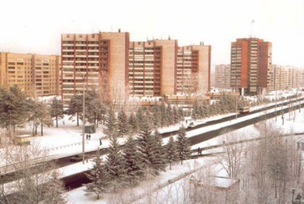
Исполнение бюджета по расходам
Наименование | Исполнение за январь 2017 г., млн.руб.
РАСХОДЫ - всего: | 247,1
Дума ЗАТО Северск | 3,7
Администрация ЗАТО Северск | 15,8
Финансовое управление | 3,3
УМСП КиС | 46,1
Управление ЧС | 1,5
Управление образования | 140,2
УИО | 4,6
Счетная палата | 1,6
УЖКХ ТиС | 17,5
УКС | 11,2
УВГТ | 1,6

